Slide 1
МКДОУ Подгоренский д/с №2
Проект на тему:
«Обитатели аквариума»
Выполнила: воспитатель 1кк
Романько Е.Н.
п.г.т. Подгоренский 2015г

Slide 2
Тип проекта: познавательный.
Вид проекта: исследовательский.
Участники проекта: дети 2 младшей группы, воспитатели группы.
Срок реализации проекта: апрель- (1неделя)
(краткосрочный).

Slide 3
Цель исследования:
Развитие интереса к исследовательской деятельности в процессе знакомства с обитателями аквариума.
Задачи:
Образовательные:
учить детей ухаживать за аквариумными рыбками, познакомить с особенностями их питания и содержания в аквариуме.
Развивающие:
развивать познавательные и творческие способности детей; формировать осознанно-правильное отношение к природным явлениям и объектам.
Воспитательные:
воспитывать бережное, заботливое отношение к обитателям аквариума.

Slide 4
План реализации проекта.
1.Подготовительный этап.
Сбор художественной литературы: стихи, загадки, пословицы, поговорки, рассказы, сказки о рыбках, аквариуме.
Подбор оборудования для искусственного аквариума.
Изготовление сухого аквариума для групповой комнаты.
2. Исследовательский этап.
Замена воды в аквариуме. Опытно-экспериментальная деятельность: «Условия, необходимые для жизни обитателей аквариума», «Разнообразие обитателей аквариума».
Занятия с детьми: «Золотая рыбка», «Меняем воду в аквариуме».
Проведение дидактических игр «Рыбки из геометрических фигур», «Загадай желание для золотой рыбки».
Чтение детям стихов, загадок, сказок о рыбках.
Рассматривание иллюстраций, картин с изображением различных видов рыб(сравнить их по цвету, форме, размеру, среде обитания).
Беседы о том, как ухаживать за обитателями аквариума.
Проведение подвижной игры «Плавающие рыбки».
3.Заключительный этап.

Slide 5
Предполагаемые результаты:
Обогащение знаний детей о жителях подводного царства; умение устанавливать взаимосвязь между размером животного и условиями обитании; знакомство с правилами ухода за аквариумными рыбками.
У детей появится интерес к обитателям аквариума. Они смогут наблюдать за растительным и животным миром аквариума, узнают особенности строения тела рыб, научаться правильно ухаживать за ними. Дети узнают много интересного из жизни декоративных рыбок, исследуют опытным путем условия необходимые для их существования . Дети научаться наблюдать и делать первые выводы.

Slide 6
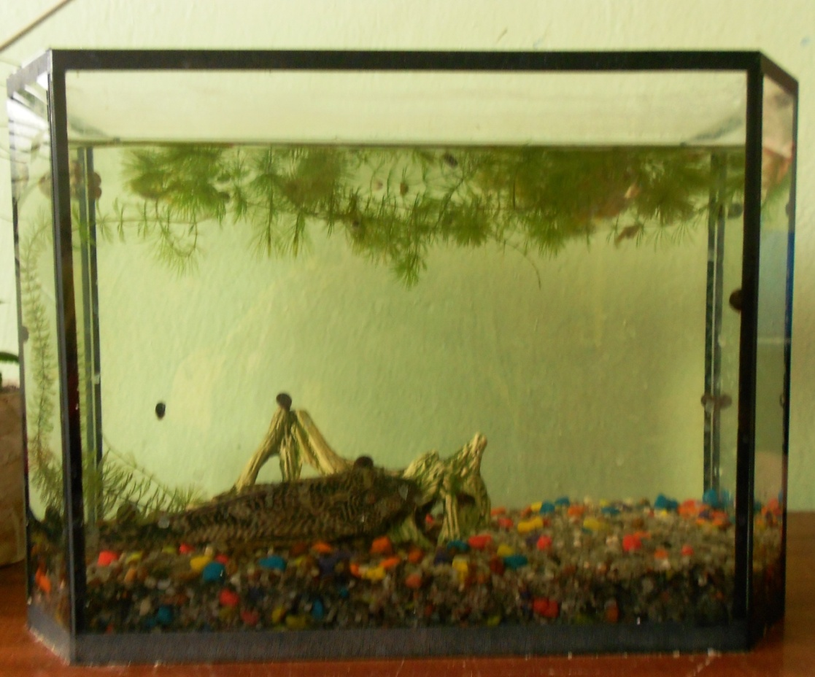
Этот дом не деревянный,
Не из камня этот дом,
Он прозрачный, он стеклянный,
Много рыбок живет в нем.

Slide 7
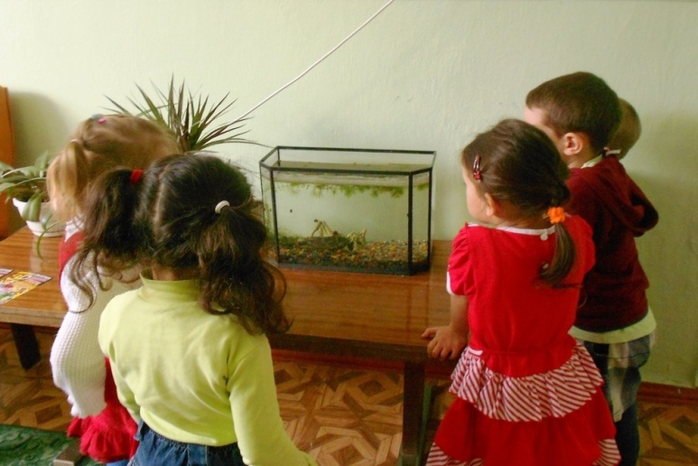
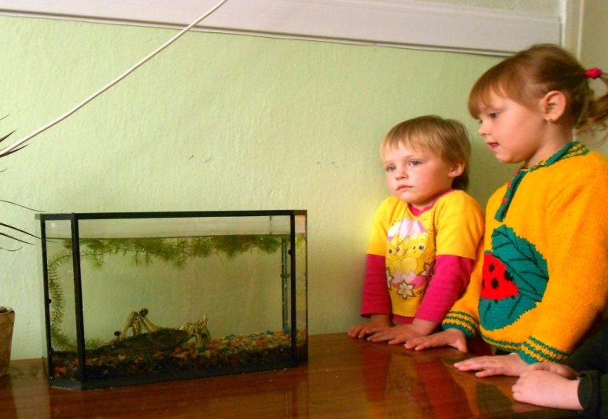
Аквариум, аквариум! Кусочек дна морского! Аквариум, аквариум! Я не видал такого: Здесь рыбки золотые Резвятся в глубине,
Желания простые Рождаются во мне: Хотел бы я, как рыбки, И плавать и нырять, И быть таким же гибким, И хвостиком вилять!

Slide 8
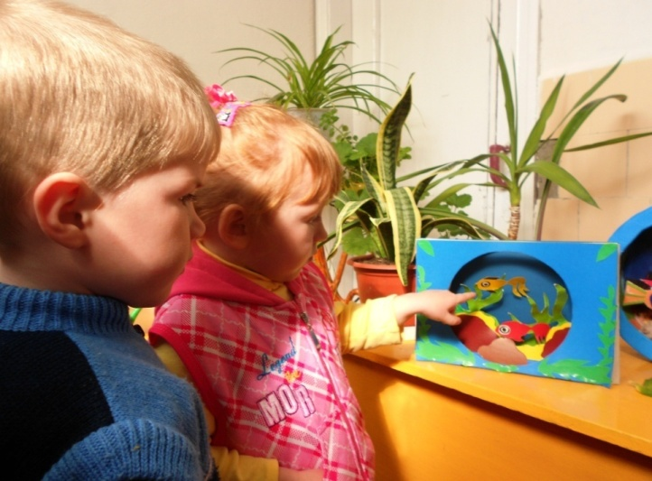
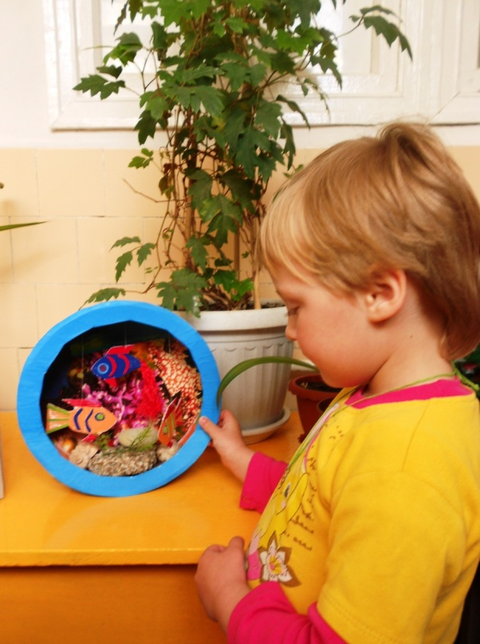
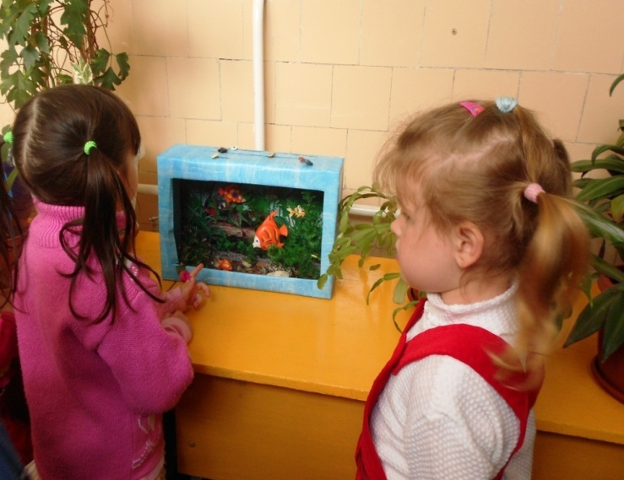
Рассматривание аквариумов и рыбок в экологической комнате.

Slide 9
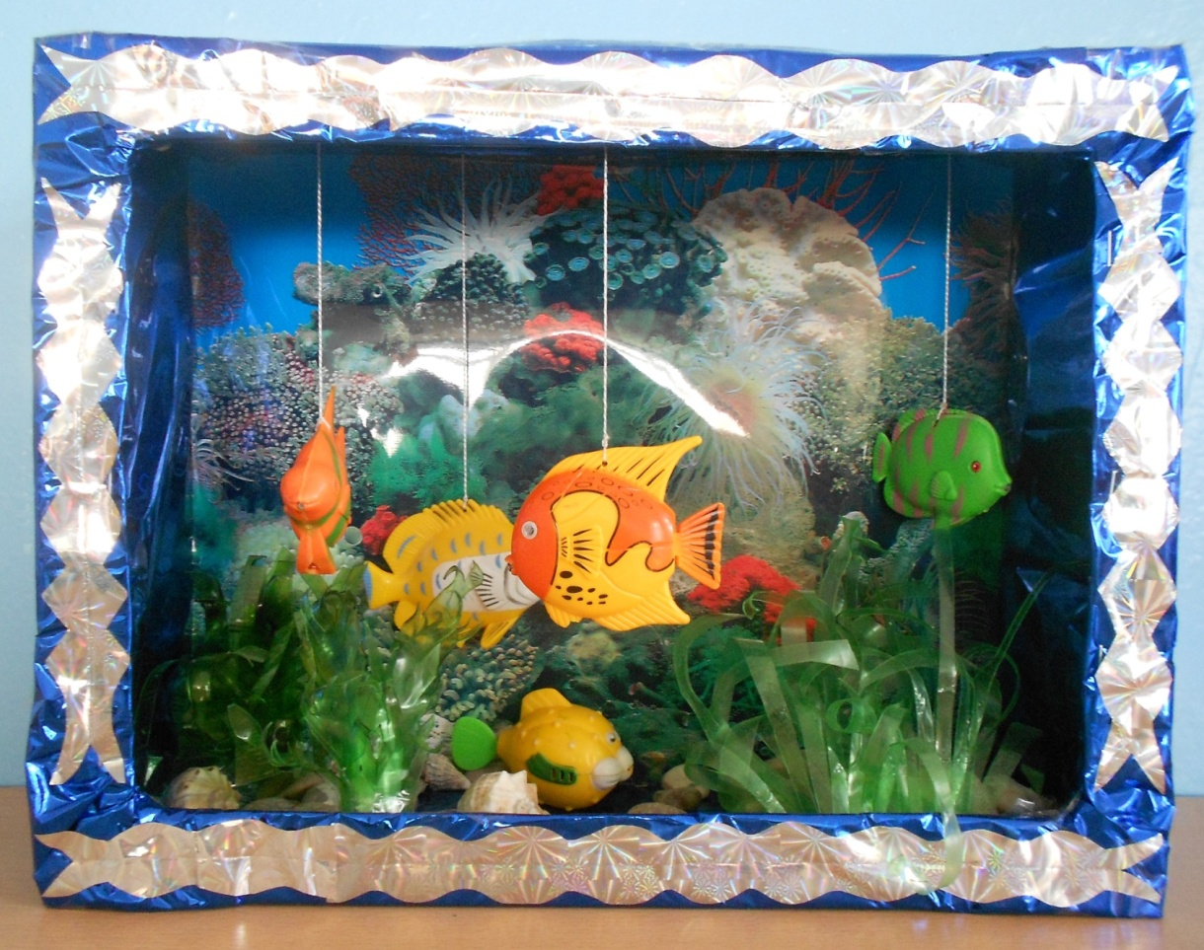
Это наш аквариум, маленькие джунгли.
Это рыбки плавают, алые, как угли!

Slide 10
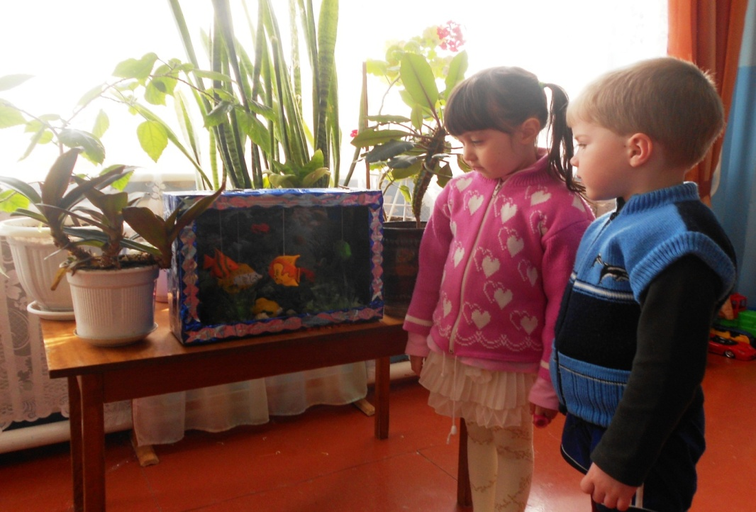
Загадывание загадок о рыбке.
Плаваю под
мостиком
И виляю
хвостиком.
По земле не хожу,
Рот есть,
да не говорю,
Глаза есть –
не мигаю,
Крылья есть – не летаю.
Кто это?
Рыбка плавает в водичке,
Рыбке весело играть,
Рыбка, рыбка озорница,
Я хочу с тобой играть!

Slide 11
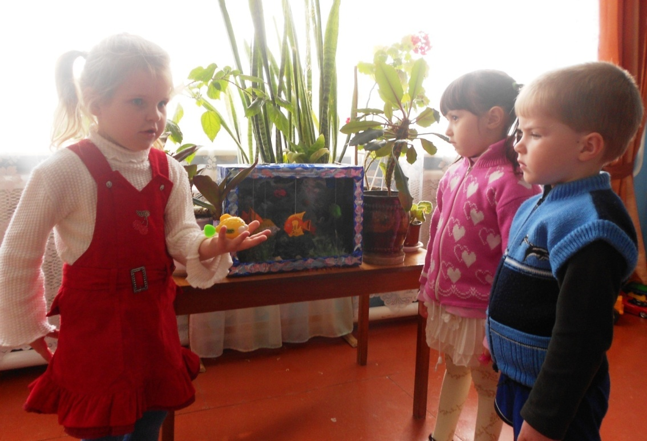
К нам из сказки приплыла
Там царицею была
Это рыба не простая,
Это рыбка (Золотая).
Д/И «Загадай желание для золотой рыбки»

Slide 12
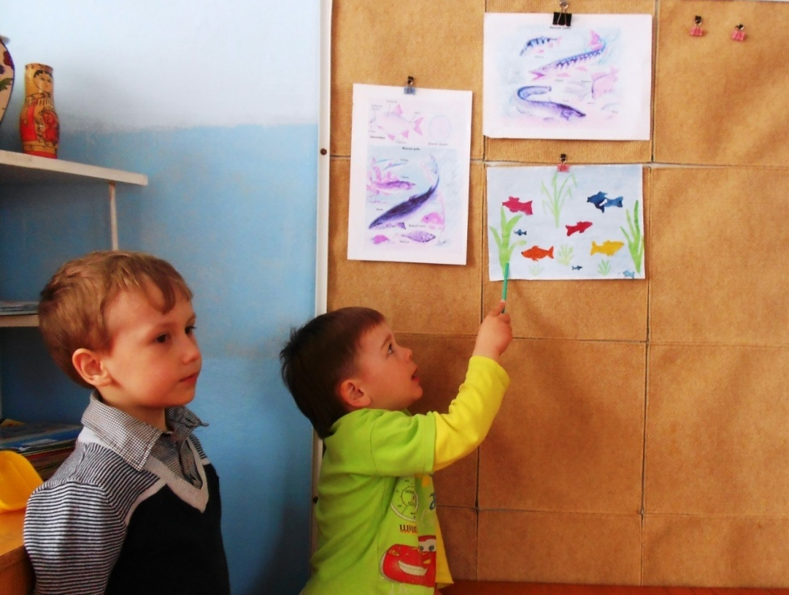
«Водное царство»
Рыбки плавают только в воде
И не гуляют больше нигде!

Slide 13
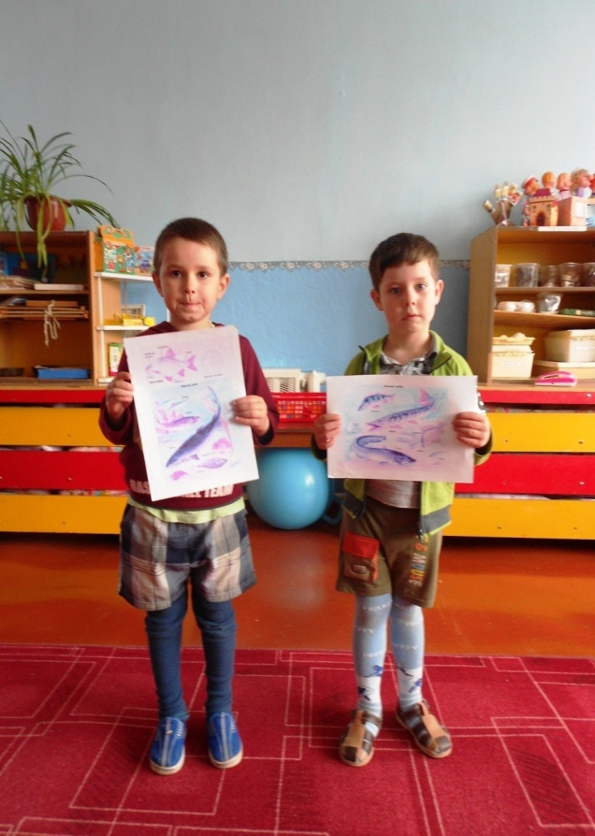
Знакомство с обитателями морей и рек..
Беседа:
«Условия необходимые
для жизни рыб»

Slide 14
Выводы:
На основании этих результатов можно сделать вывод, что уровень интереса детей младшего дошкольного возраста к исследовательской деятельности в познании флоры и фауны аквариума значительно вырос. Дети стали различать рыбок, познакомились с условиями их обитания, научились ухаживать за декоративными рыбками.
Данный проект подтвердил, что и в дальнейшем необходимо способствовать слиянию ребенка с природой, формировать эстетическое отношение к ней, углублять знания, совершенствовать навыки, поддерживать индивидуальность. И тогда ребенок проявит интерес к познавательно-исследовательской деятельности, будет самостоятельно и творчески осваивать новые способы исследований.

Slide 15
Список используемой литературы:
Марковская М. М. «Уголок природы в детском саду: Книга воспитателя детского сада», Москва, «Просвещение», 1989 г.
Николаева С. Н «Создание условий для экологического воспитания детей», Москва, «Просвещение», 1993 г.
Николаева С. Н. «Игра и экологическое воспитание», // «Дошкольное воспитание», №12, 1994 г.
Николаева С. Н. «Формирование начал экологической культуры», // «Дошкольное воспитание», 1994 г., №7.
Рыжков Н. А. «Экологическое воспитание в детском саду», Москва, «Карапуз», 2001г.
Рыжова Н. А. «Наш дом – природа», // «Дошкольное воспитание», 1994 г., №7.
Саморукова П. Г. «Как знакомить дошкольников с природой», Москва, «Просвещение», 1983 г.

Slide 16
Спасибо за внимание!

